Slide 2
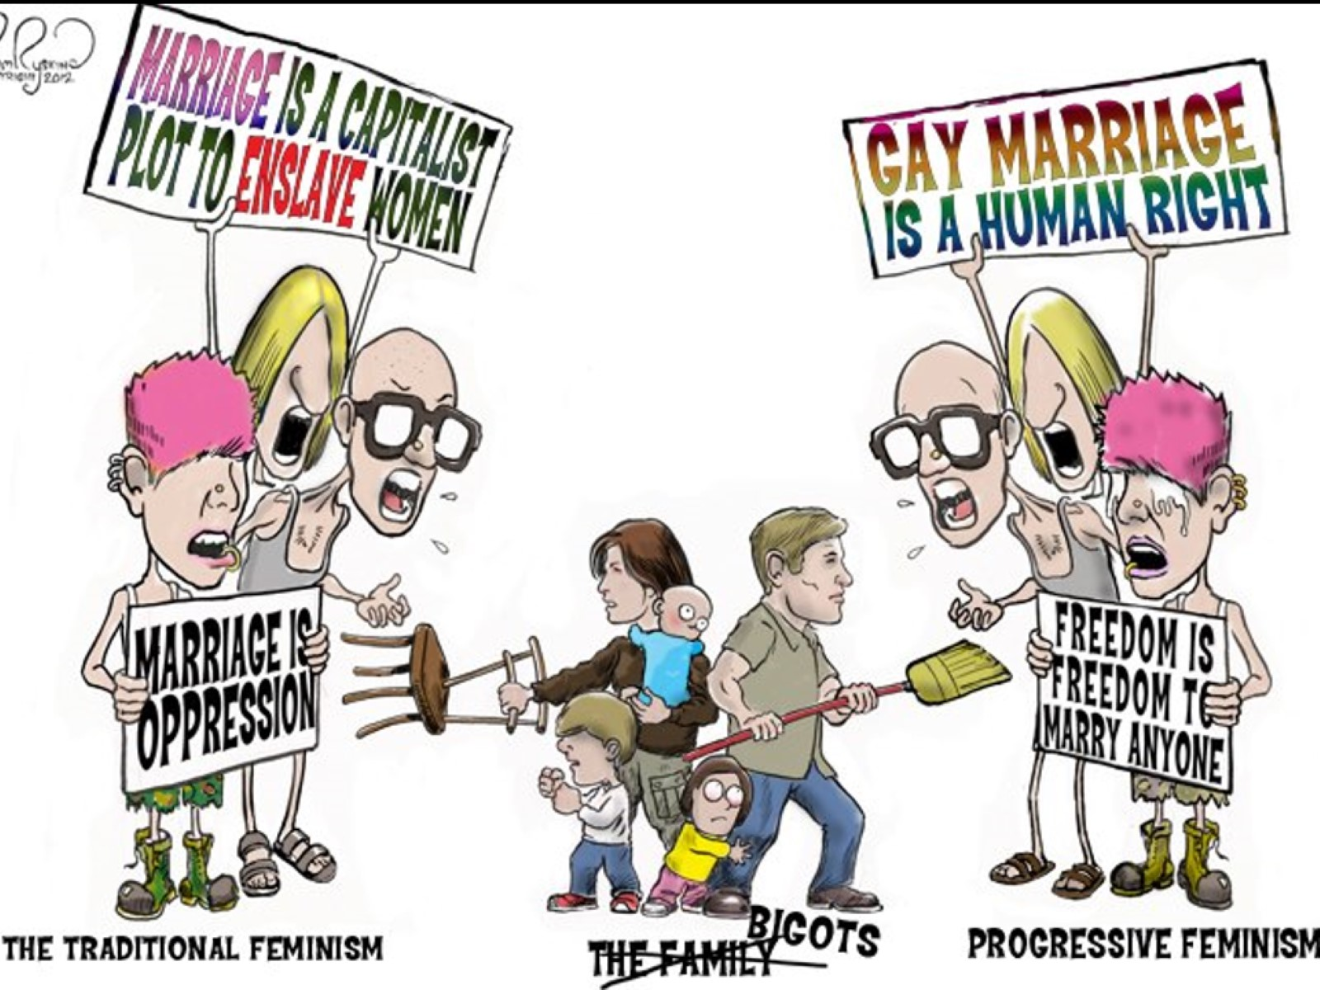

Slide 5
设立家里的 三重祭坛(创12:7)

Slide 6
1) 生命首要的祭坛

Slide 7
1) 生命首要的祭坛

Slide 8
1) 生命首要的祭坛

Slide 9
筑坛

Slide 10
为何筑坛？

Slide 11
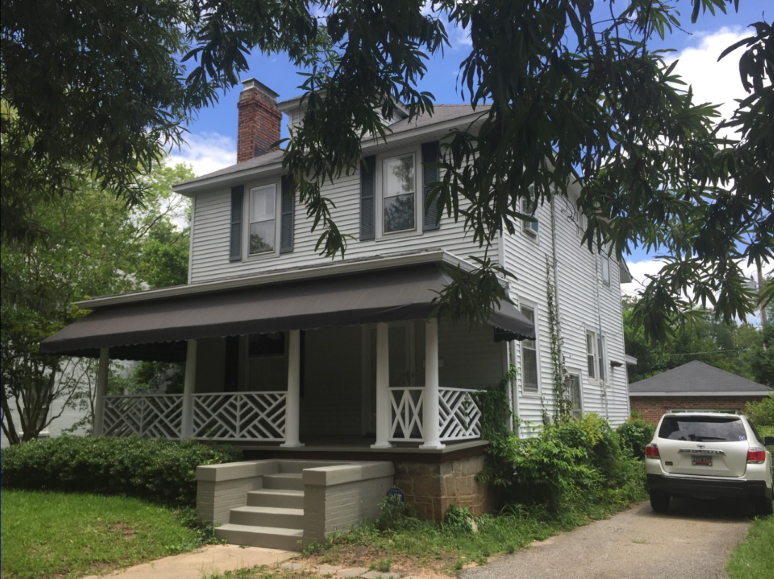

Slide 12
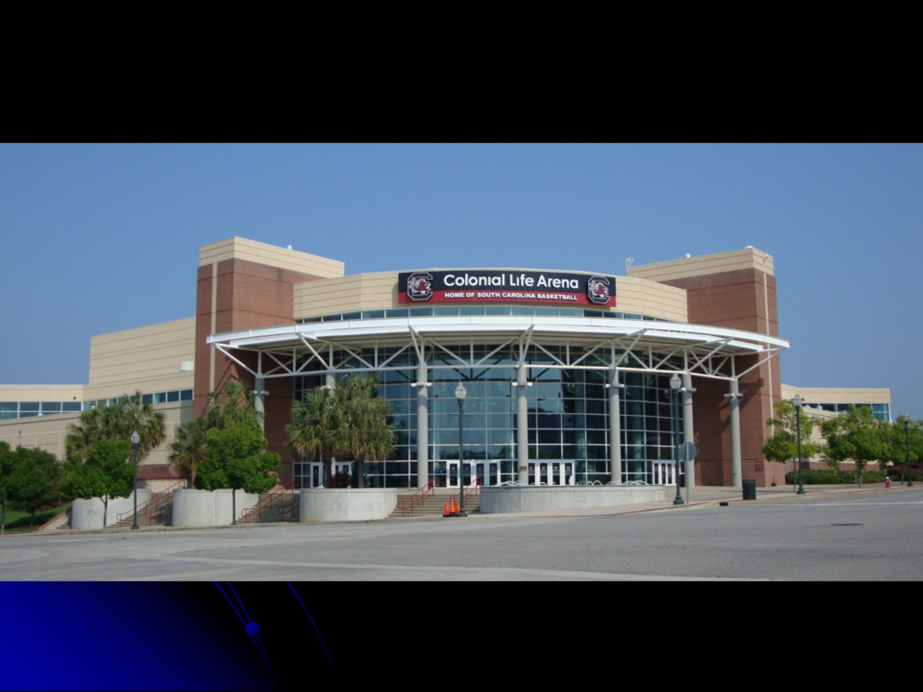

Slide 13
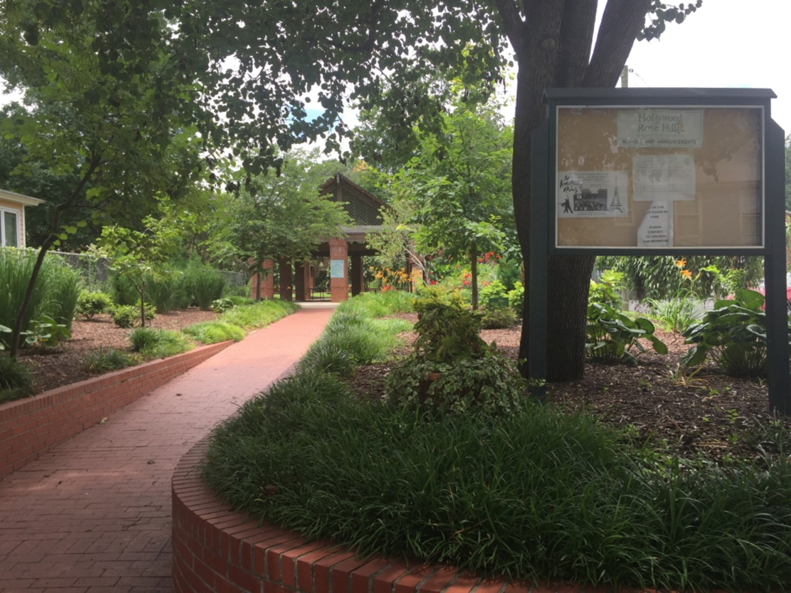

Slide 14
2) 家庭崇拜的祭坛

Slide 15
设立家庭祭坛的益处

Slide 16
设立家庭祭坛的要点

Slide 17
3) 为家人祷告的祭坛

Slide 18
3) 为家人祷告的祭坛

Slide 19
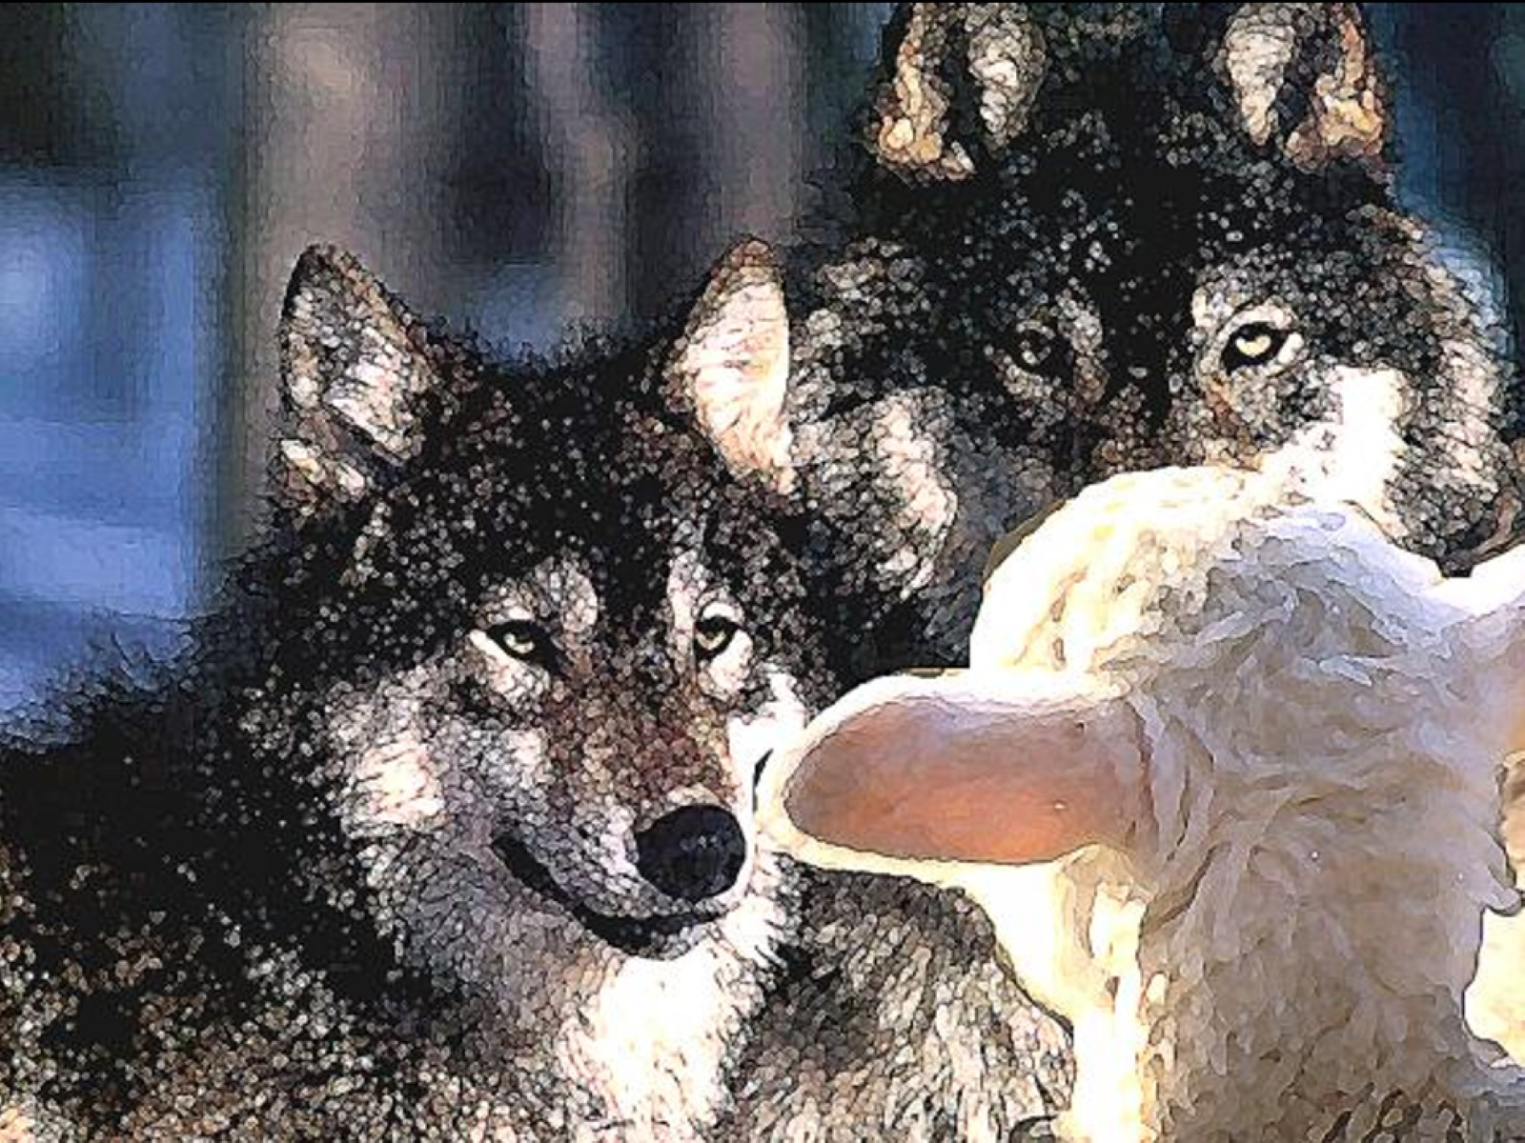

Slide 20
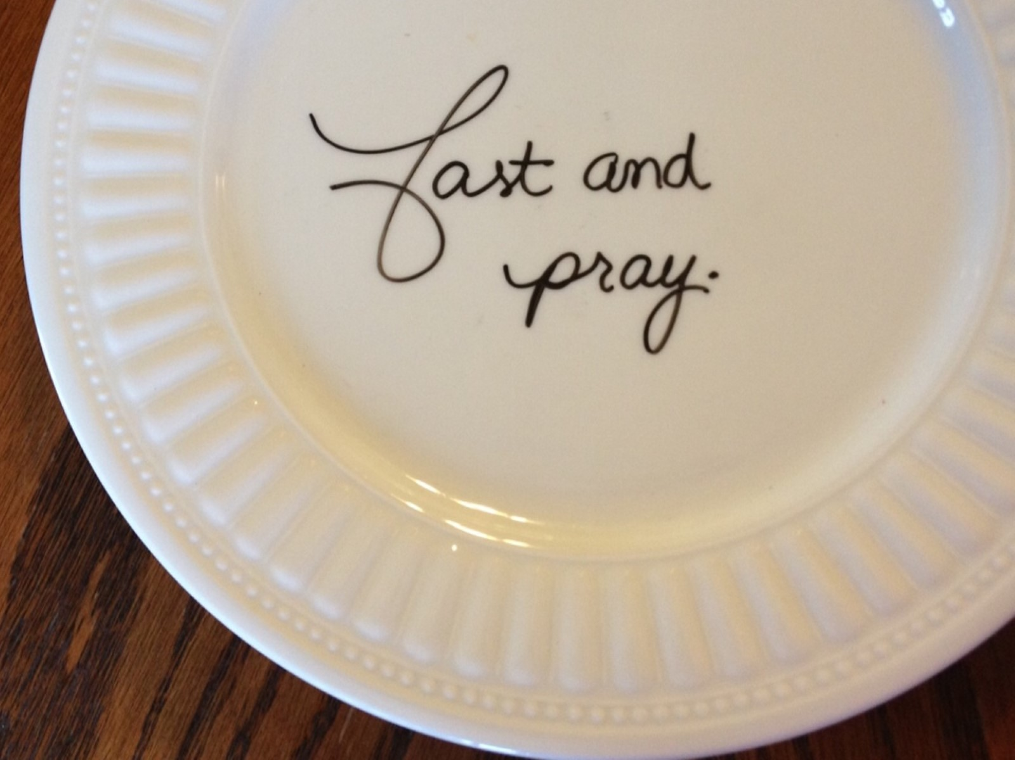

Slide 21
伟大神学家:奥古斯丁

Slide 24
设立家里的 三重祭坛(创12:7)

